Slide 1
قسم السنة الثالثة هندسة كهربائية
الجمهورية الجزائية الديموقراطية الشعبية
الوحدة التعليمة : تحول الطاقة الكهربائية
الوضعية التعلمية : محول أحادي الطور
انجاز من طرف الأستاذ: بلمادي محمد
2019/2018

Slide 2
الإشكالـيـــــــــــــــــــــــــــــــــــــــــــــة
يقدم المنبع المتناوب أحادي الطور الذي تُوفره شركة توزيع الكهرباء 220V~.
كيف يتم تكييف هذا المنبع مع الأجهزة التي تتغذى بتوتر متناوب أحادي الطور يختلف عن 220 V~ مثل :
- المنفذات المتصدرة ( 24 V~ , 12 V~ ,…)
- دارات التحكم ( غالبا منخفضة ) ... إلخ
الحــــل :
يجب استعمال المحول أحادي الطور

Slide 3
التعريف و الدور
المحول عبارة عن آلة كهرومغناطيسية، تسمح بتحويل الطاقة الكهربائية المتناوبة من المنبع إلى الحمولة و هذا بدون تغيير قيمة التواتر.
يقوم المحول (Transformateur) بتخفيض ( أو رفع ) التوتر ( التيار ) المتناوب من قيمة إلى قيمة أخرى.
التكوين و الرمز
يتكون المحول من نواة مغلقة، من الحديد المورق أين توضع وشيعتان معزولتين كهربائيا، لهما مجال مغناطيسي مشترك (شكل 2،1)

Slide 4
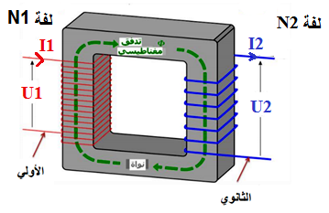
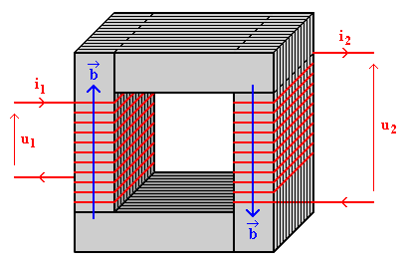
N₁
N₂
لف أولي
لف ثانوي
شكل 2
شكل 1

Slide 5
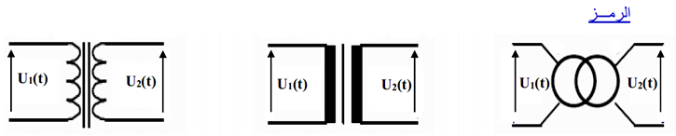
الرمز
- الوشيعة الأولية ( ذات N₁لفة ) مغذات بتوتر جيبي تعتبر كآخذة
- الوشيعة الثانوية ( ذات N₂ لفة ) تغذي الحمولة و تعتبر كمولدة
اللف (الوشيعة) الذي يحتوي على عدد لفائف أكثر يسمى لف التوتر العالي
و الآخر يسمى لف التوتر المنخفض
ملاحظة:

Slide 6
مبدأ التشغيل
عند تغذية الوشيعة الأولية بتوتر جيبيU1(t) (متغير) ينتج عنه تدفق مغناطيسي متغير عبر كل الدارة المغناطيسية، فتتولد في اللف الثانوي قوة محركة كهربائية تحريضية (قانون فارادي).
عبارة القوة المحركة التحريضية
عبارة القوة المحركة الكهربائية المتحرضة المتولدة في وشيعة عدد لفاتها N يجتازها التدفق Φ
شكل 3

Slide 7
نسبة التحويل
ملاحظة: إذا كانت
1 < m أي U2 > U1 المحول رافع (élévateur)
1 > mأي U2 < U1 المحول خافض (abaisseur)
1 = mأي U2 = U1 المحول العزل(isolement)

Slide 8
عبارة عن محول حيث تكون فيه الضياعات مهملة (منعدمة)
المحول المثالي:
    مقاومتي اللفتين الأولي و الثانوي (R1 , R2) مهملة
    الضياعات المغناطيسية أو الحديدية منعدمة
نستنتج أن:
η = 1
Q₁ = Q₂
S₁ = S₂
P₁ = P₂
هو محول نأخذ فيه بعين الاعتبار:
المحول الحقيقي:
ΔU2
    الهبوط في التوتر بالحمولة
    الضياعات بمفعول جول و الضياعات في الحديد
600VA - 220V - 24V - 50Hz
تشير لوحة المواصفات لمحول حقيقي إلى:

Slide 9
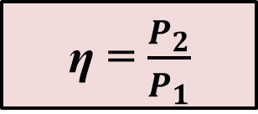
P_{j1}
الحصيلة الطاقوية (شكل 4)
P_{j1}
P_{fer}
P_{j2}
الاستطاعة الممتصة P₁
الاستطاعة المنقولة P_{t}
الاستطاعة المفيدة P₂
شكل 4
العلاقات
η = $\frac{P_{2}}{P_{1}}$
المردود

Slide 10
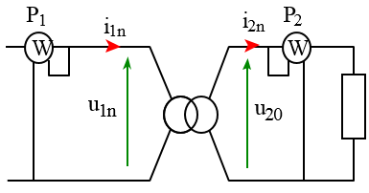
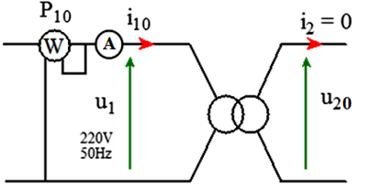
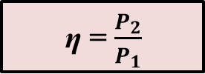
حساب المردود بالطريقة المباشرة
ليكن التركيب المبين في الشكل 5 بحيث نقيس في الأولي P₁ و في الثانوي P₂ باستعمال جهاز الواطمتر.
η = $\frac{P_{2}}{P_{1}}$
حساب المردود بطريقة الضياعات المتفرقة
الاختبار في حالة الفراغ (شكل 6)
شكل 5
تسمح هذه التجربة بحساب الضياع في الحديد و نسبة التحويل
i₂ = 0 P₂ = 0 P_{j2} = 0
P₁₀ = P_{j10} + P_{fer}
في حالة الفراغ i10 ضعيف جدا إذا يمكن إهمال P_{j10} أمام P_{fer}
P₁₀ = P_{fer}
اذن:
شكل 6

Slide 11
اختبار المحول في حالة قصر دارة الثانوي (شكل 7)
I_{1cc}
I_{2cc}
في حالة قصر دارة الثانوي لدينا:
A
A
ملاحظة: نضبط U_{1cc} حتي يصبح I_{2cc} = I_{2n}
شكل 7
في هذه الحالة يكون الضياع Pfer مهمل و بالتالي:
الاختبار في حالة قصر يسمح بحساب الضياعات في النحاس (بمفعول جول)

Slide 12
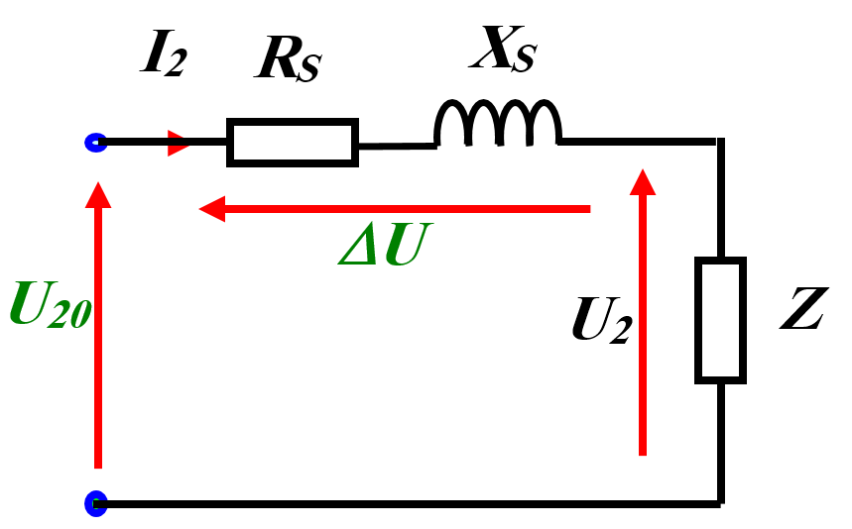
التصميم المكافئ للمحول في تقريب كاب (شكل 8)
شكل 8
نفرض أن I₁₀ = 0 (نهمل التيار الممتص في الفراغ)
الإرجاع إلى الثانوي
المفاعلة الكلية المرجعة إلى الثانوي:
المقاومة الكلية المرجعة إلى الثانوي:
الممانعة الكلية المرجعة إلى الثانوي:

Slide 13
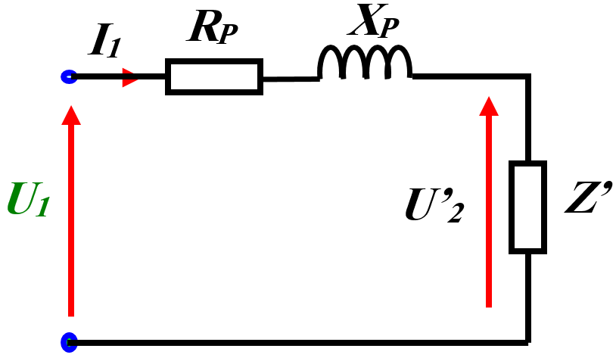
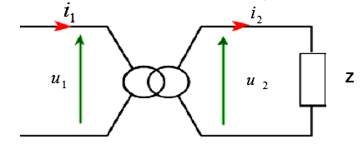
الإرجاع إلى الأولي
المفاعلة الكلية المرجعة إلى الاولي:
المقاومة الكلية المرجعة إلى الاولي:
الممانعة الكلية المرجعة إلى الاولي:
ملاحظة: عند الإرجاع إلى الثانوي نضرب نسبة التحويل و عند الإرجاع إلى الأولي نقسم على نسبة التحويل
تشغيل المحول في حالة حمولــة :

Slide 14
الهبوط في التوتر
هو الفرق بين القيمة الفعالة للتوتر في الثانوي بالحمولة (U2) والتوتر بدون حمولة (U20).
ΔU₂ = U₂₀ – U₂
ΔU₂ = Rs.I₂.cosφ₂ + Xs.I₂.sinφ₂
ΔU₂ = I₂ ( Rs.cos φ₂ + Xs.sinφ₂ )
ملاحظة: في حالة ممانعة سعوية يعطى:
ΔU₂ = I₂ ( Rs.cos φ₂ - Xs.sinφ₂)

Slide 15
ملاحظة:
ادا كانت الحمولة مقاومية (مقاومة) , φ = 0
ادا كانت الحمولة حثية (وشيعة) , φ = π/2
ادا كانت الحمولة سعوية (مكثفة) , φ = - π/2

Slide 16
شكرا لإنتباهكم
انتهى

